Slide 1

Tuần
9
ÔN TẬP
GIỮA HỌC KÌ I
Tiết 7 - 8

Slide 2


Thứ năm ngày 4 tháng 11 năm 2021
Tiếng Việt
Vở
Tiếng Việt
Ôn tập giữa kì 1 ( tiết 7 + 8)

Slide 3
Yêu cầu cần đạt
02
03
01
Nhìn tranh nói đúng tên câu chuyện tương ứng;
Kể được ít nhất 1 câu chuyện mình thích;
Thực hành hỏi đáp với các bạn về câu chuyện vừa kể

Slide 4
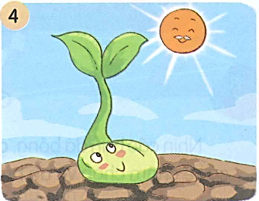
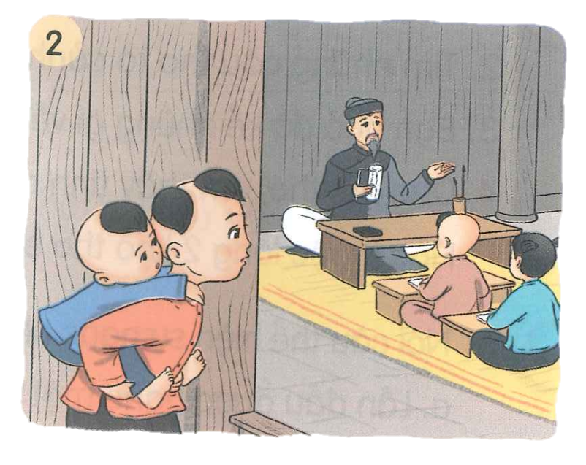
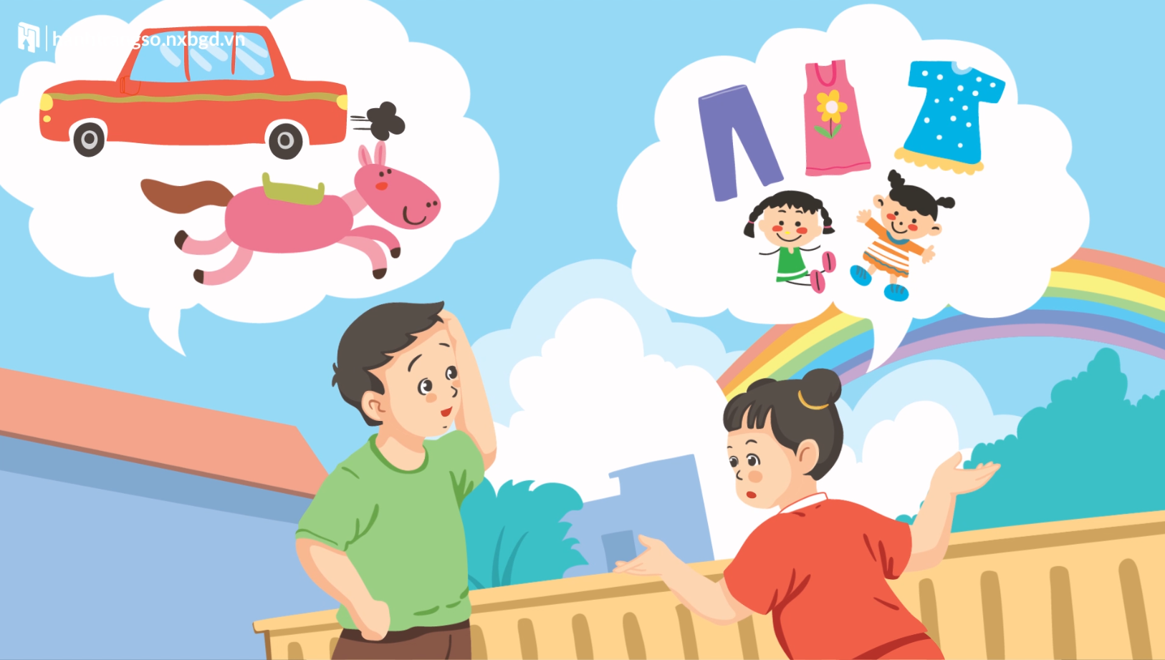
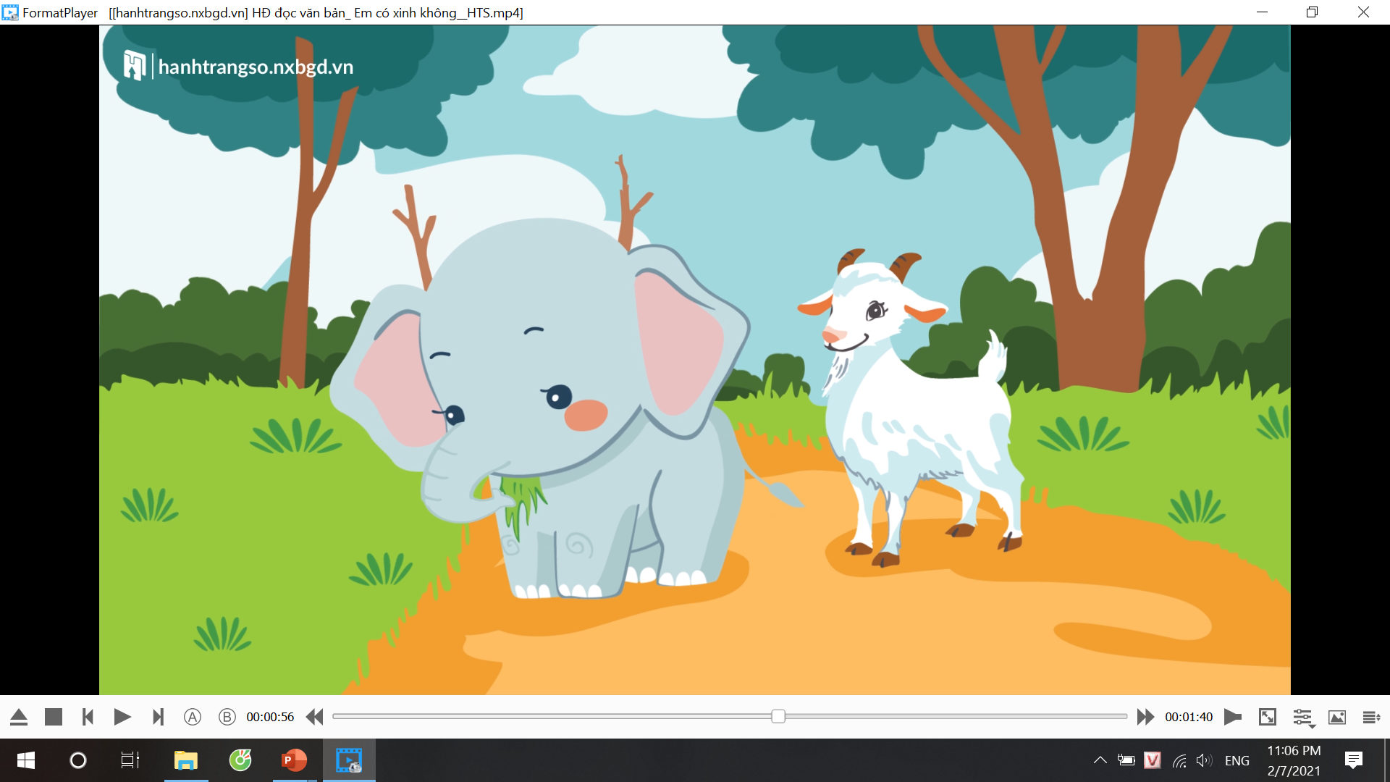
11
Nhìn tranh và nói tên câu chuyện. Chọn kể một câu chuyện mà em yêu thích.
1
2
3
4

Slide 5


Kể tên câu chuyện
Ai nhanh, ai đúng?

Slide 6
Cách chơi:
Quan sát tranh
Ghi tên câu chuyện vào bảng con hoặc vở nháp

Slide 7

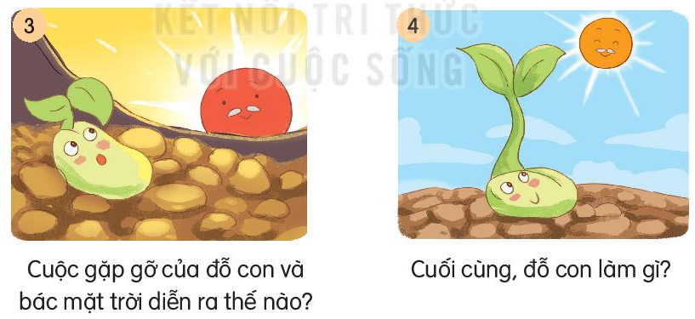
Chú đỗ con
1

Slide 8
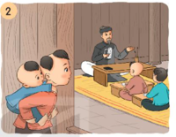
Cậu bé ham học
2

Slide 9
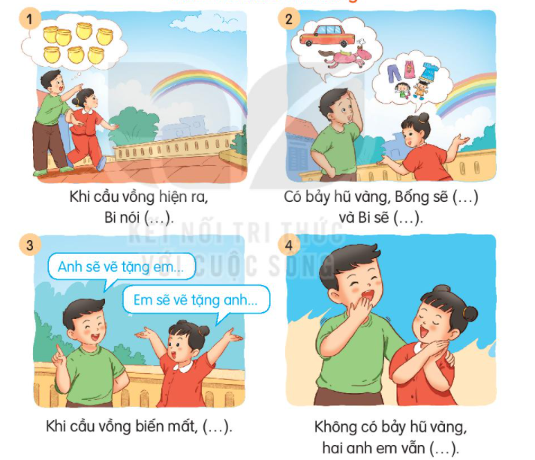
Niềm vui của Bi và Bống
3

Slide 10
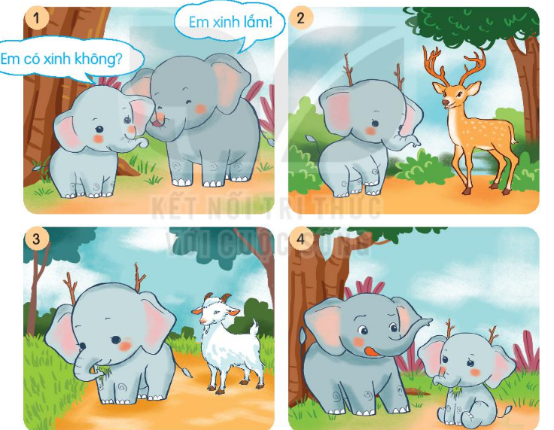
Em có xinh không?
4

Slide 11
Chọn câu chuyện em thích
1
2
Chú đỗ con
Cậu bé ham học
3
4
Niềm vui của Bi và Bống
Em có xinh không?

Slide 12

Kể câu chuyện em thích nhất cho bạn nghe và lắng nghe bạn kể câu chuyện của mình.

Slide 13

Tiêu chí đánh giá:
Kể đúng nội dung
câu chuyện.
Kể tự tin, biết kết hợp cử chỉ, điệu bộ.
Thể hiện được giọng kể phù hợp, phân biệt được giọng đọc của nhân vật.

Slide 14

Về nhà kể lại chuyện cho người thân nghe
DẶN DÒ

